Slide 1
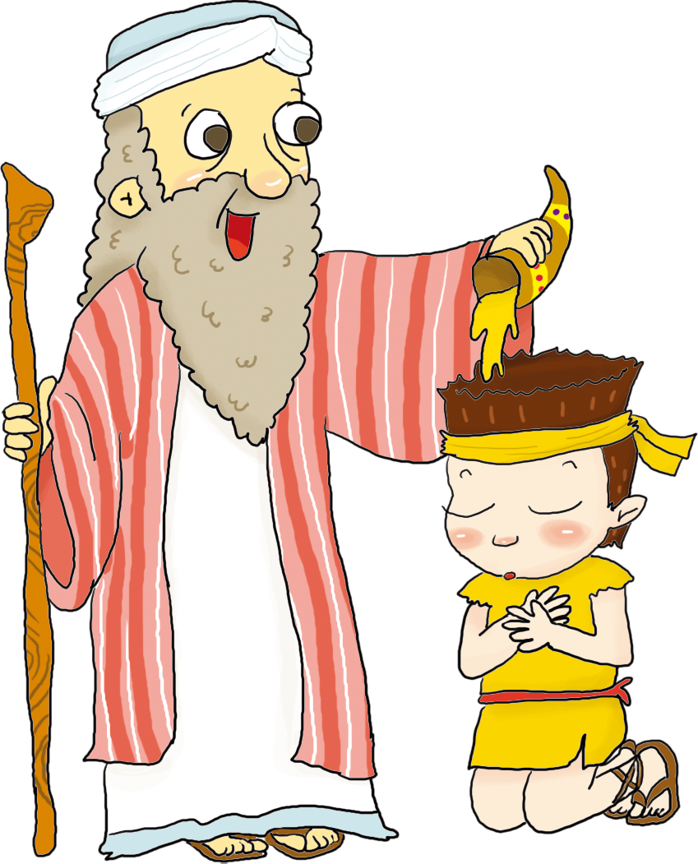
あゆんできた 30ねんの はじまり サムエルの ぎょうせき
Iサムエル 16:1-13

Slide 2
がんそ
じだい
かいふく
じだい
じょうじゅ
じだい
せいふく
じだい
かんせい
じだい
レムナントの
ながれ

Slide 3
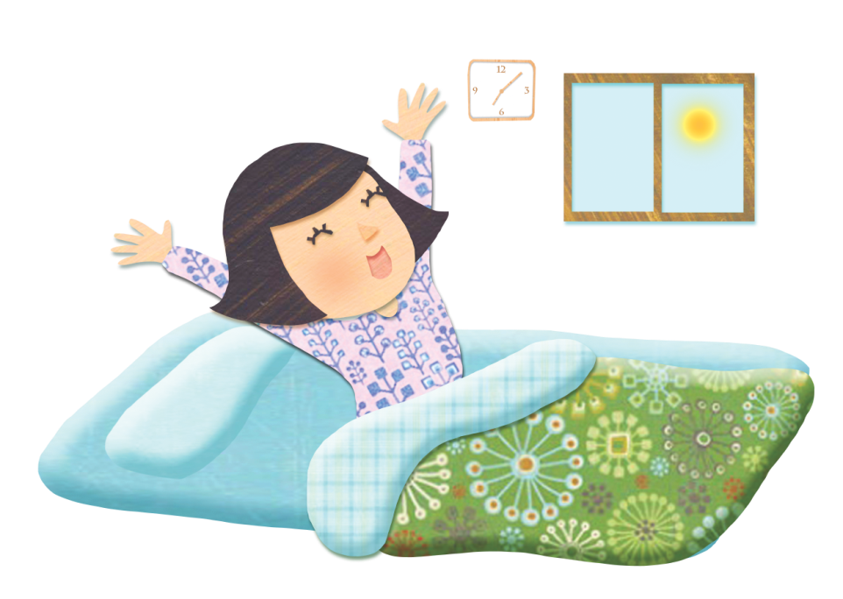
たいけん(あじ) – しゅうちゅう,
1まんじかん
ふくいん
– こくいん ね たいしつ

Slide 4
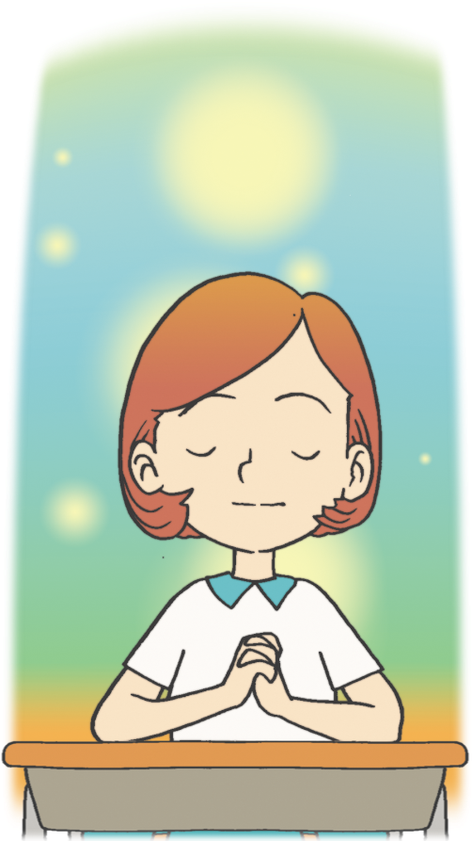
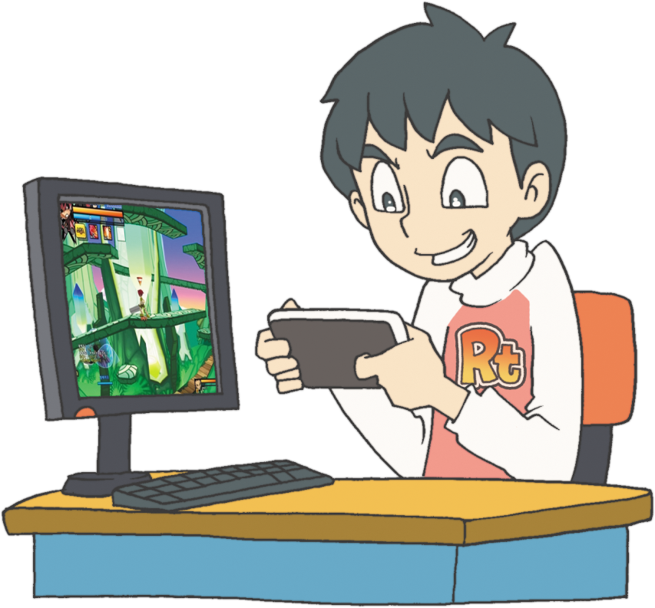
たいけん(あじ) – しゅうちゅう,
1まんじかん
いのりサミット

Slide 5
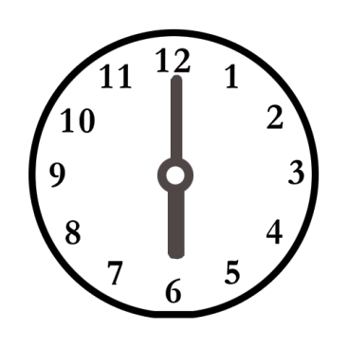
たいけん(あじ) – しゅうちゅう,
1まんじかん
ただ ゆいいつせい
さいそうぞう
すくわれた ものの みぶん
イザヤ 43:1
だが、いま、ヤコブよ。あなたを つくりだした かた、
しゅは こう おおせられる。イスラエルよ。あなたを かたちづくった かた、しゅは こう おおせられる。
「おそれるな。わたしが あなたを あがなったのだ。
わたしは あなたの なを よんだ。あなたは
わたしの もの。

Slide 6
あなたは わたしの こころを
しらべ、よる、わたしを とい
ただされました。あなたは
わたしを ためされましたが、
なにも みつけだされません。
わたしは、くちの あやまちを
しまいと こころがけました。
しへん17:3

Slide 7
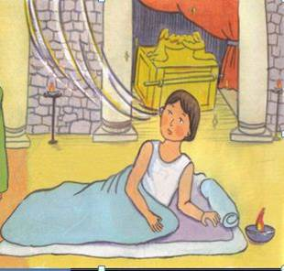
1. さいしちょうに メッセージを つたえました

Slide 8
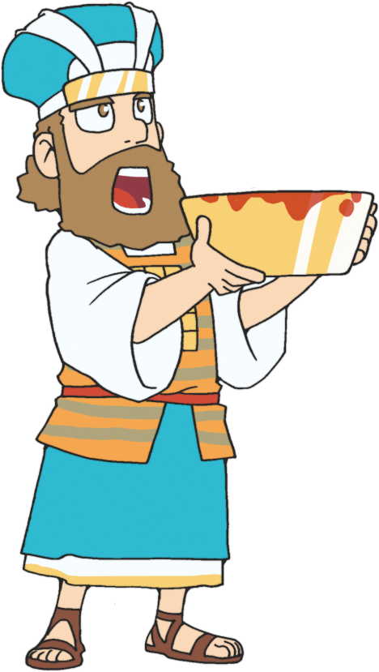
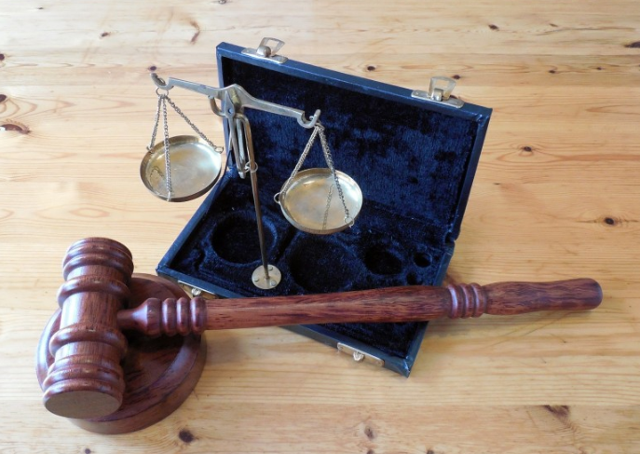
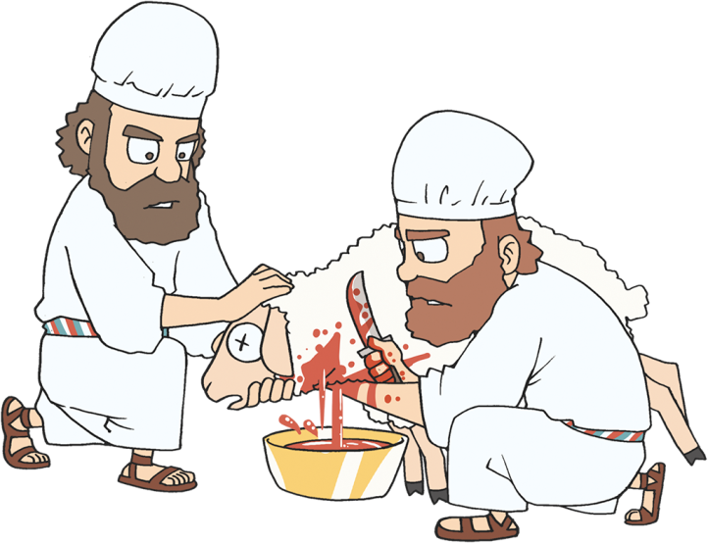
2. エリが しんだあと さいし どうじに ししに なりました
Notes:
재판봉 이미지 출처 : https://blog.naver.com/withlawyers/221932921489

Slide 9
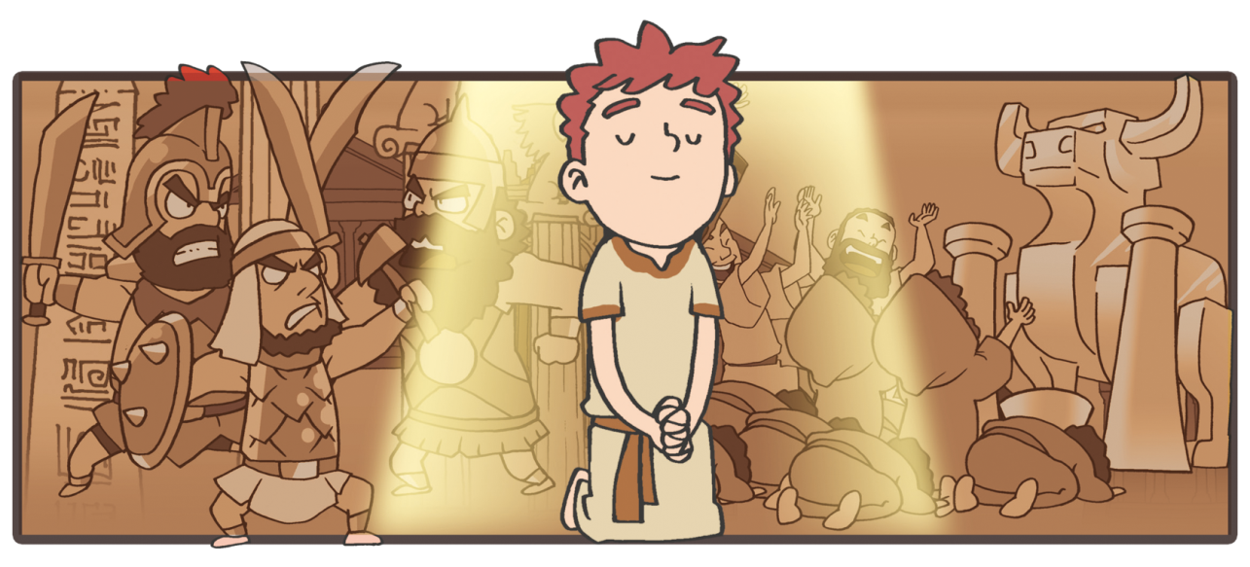
3. ミツパ ふっこううんどう

Slide 10
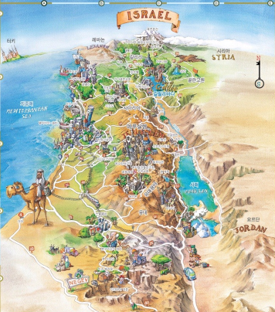
4. ぜんこく じゅんかい
ベテル
ギルガル
ミツパ
Notes:
이스라엘 지도 출처 : http://cafe.daum.net/kunstu/Cfbs/606?q=%EC%9D%B4%EC%8A%A4%EB%9D%BC%EC%97%98%EC%A7%80%EB%8F%84&re=1

Slide 11
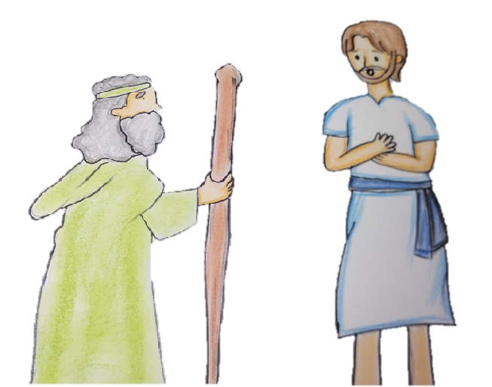
5. サウルおうを たてました

Slide 12
6. ダビデを たてました

Slide 13
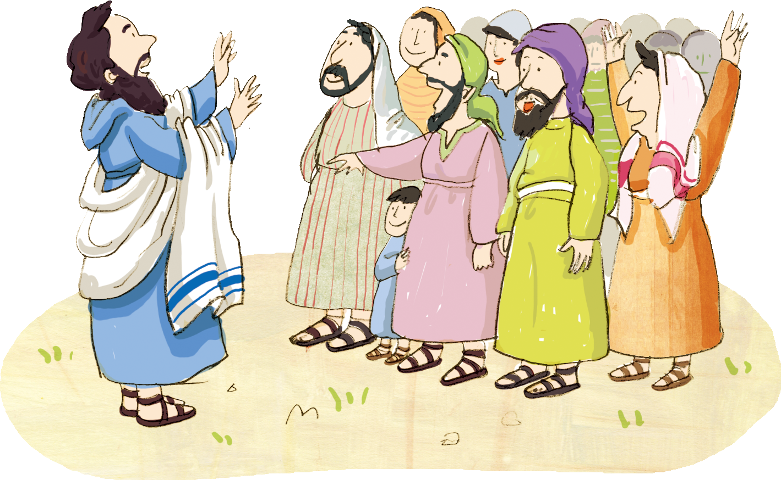
7. すべての たみから そんけいされる しどうしゃ

Slide 14
べつの
せかい

Slide 15
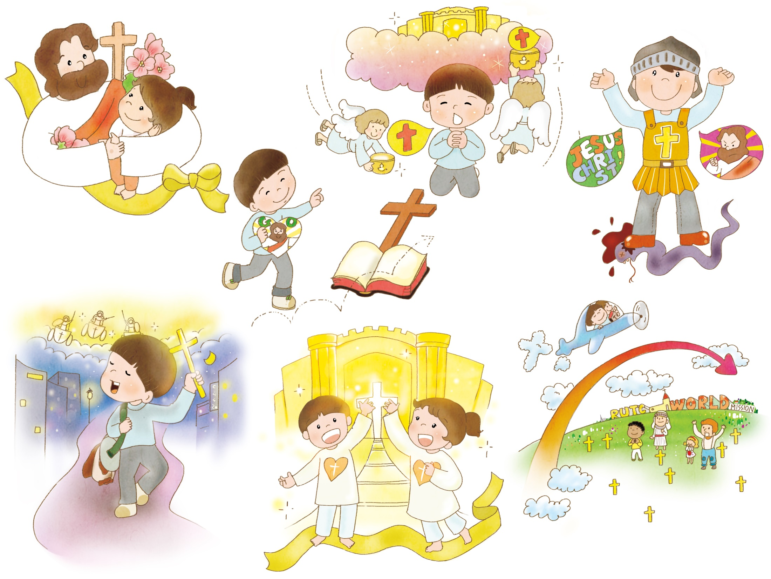
べつの
ちから

Slide 16
べつの
わたし
いのり
でんどう
みことば

Slide 17
フォーラム
を
し
て
こく いん し よう
みことばの なかで いちばん こころに のこった
ことを フォーラムしよう
あゆんできた ３０ねんの はじまり
－ サムエルの ぎょうせきに ついて
フォーラムしよう
こんしゅう じっせん することを フォーラムしよう

